Slide 1
Capacitación para trabajadores agrícolas
Estándar para la Protección del Trabajador Capacitación para la seguridad de los trabajadores agrícolas en relación con los pesticidas (PST por sus siglas en inglés)
EPA Worker PST 00017
Notes:
Bienvenido a la capacitación de seguridad de pesticidas del Estándar para la Protección del Trabajador (WPS) destinada a los trabajadores agrícolas. La norma del WPS requiere que los empleadores agrícolas proporcionen información y capacitación a los empleados sobre las maneras de evitar la exposición a pesticidas y residuos de pesticidas.

Slide 2
La EPA aprobó este material a fin de capacitar a los trabajadores agrícolas para la seguridad en relación con los pesticidas según el contenido ampliado de capacitación del Estándar para la Protección del Trabajador (WPS por sus siglas en inglés) de 2015 (40 CFR Parte 170).
El número de aprobación es PST (capacitación de seguridad con los pesticidas, PST por sus siglas en inglés) de la EPA 00017 (EPA Worker (Trabajador) PST 00017).
​This work is licensed under a Creative Commons Attribution-NonCommercial-ShareAlike 4.0 International License by The Regents of the University of California, Davis campus, 2017. For information contact PERCsupport@ucdavis.edu.
Notes:
La EPA aprobó este material a fin de capacitar a los trabajadores agrícolas sobre la seguridad con respecto a los pesticidas según el contenido ampliado de capacitación del WPS de 2015 (40 CFR Parte 170). El número de aprobación es PST de la EPA 00017 (EPA Worker PST 00017).
Se aplican condiciones de derechos de autor y de licencia.
Está disponible una guía adicional sobre los derechos de autor aplicables en http://pesticideresources.org/AdoptedPERCPolicies.pdf

Slide 3
Usar estas diapositivas para capacitar a los trabajadores agrícolas
Esta presentación proporciona la información que se requiere para capacitar a los trabajadores agrícolas según el Estándar para la Protección del Trabajador (WPS) de la Agencia de Protección Ambiental. Es posible que se apliquen otras normas estatales.
Este material de capacitación para los trabajadores puede usarse en 2017, 2018 y en los años siguientes.
Esta presentación debe presentarse en su totalidad.
Si tiene la intención de agregar o quitar diapositivas de esta presentación aprobada por la EPA, consulte la guía de la EPA en la sección de notas.
La sección de notas de la presentación de PowerPoint contiene información importante para el instructor. Revise las notas antes de llevar a cabo la capacitación.
Las capacitaciones deben llevarse a cabo de manera tal que los trabajadores comprendan la información por completo.
Notes:
Notas para los instructores de trabajadores agrícolas:
Los instructores deben proporcionar la capacitación según los requerimientos de la ley. Las revisiones de administración de la capacitación incorporadas en la ley de 2015 deben comenzar el 2 de enero de 2017.
Consulte el Estándar Nacional para la Protección del trabajador: Manual para Instructores de Trabajadores Agrícolas y Manipuladores de Pesticidas o el documento de PowerPoint sobre la capacitación que se adjunta para la preparación y los requerimientos de la capacitación.
Si tiene la intención de agregar o quitar diapositivas de este conjunto, consulte la siguiente guía de la EPA:
La oficina de programas de pesticidas de la EPA ofrece la siguiente guía preliminar sobre las modificaciones a los materiales de capacitación aprobados por la EPA para trabajadores, manejadores y capacitadores bajo la norma de protección al trabajador (WPS, por sus siglas en inglés):
Los usuarios de materiales de capacitación DEBEN utilizar los materiales aprobados por la EPA en su totalidad y según se proporcionen, excepto lo dispuesto en el párrafo siguiente. Cambios a el contenido, el orden de la información o las imágenes en la presentación por un usuario pueden anular la aprobación para ese uso específico. Sin embargo, los usuarios pueden presentar ejercicios, folletos e imágenes adicionales en sus sesiones para ilustrar los puntos de la presentación (sin agregarlos al material aprobado). No es necesario que la EPA revise estos materiales adicionales, ya que la EPA espera que no entren en conflicto con los materiales originales aprobados por la EPA.
Si un usuario determina que la información específica del estado o región (como cortar imágenes e información específicas, o información sobre las regulaciones estatales / locales que modifican las de la WPS) mejorará la presentación para sus audiencias, la EPA prefiere que se incluyan por separado, como se ha descrito anteriormente. Si resulta disruptivo o poco práctico desde el punto de vista de la presentación (por ejemplo, pasar de una presentación a otra), la EPA está de acuerdo en que se pueden añadir a la presentación diapositivas (preferiblemente lo menos posible). Las diapositivas agregadas DEBEN tener una declaración que identifique el origen, y la diapositiva debe mirar distinto de los materiales aprobados por EPA. No es necesario que la EPA revise estas diapositivas, ya que la EPA espera que no entren en conflicto con los materiales originales aprobados por la EPA.

Slide 4
Tareas del empleado
Notes:
El WPS protege a los trabajadores agrícolas, los manipuladores de pesticidas y otras personas durante las aplicación de pesticidas.

Slide 5
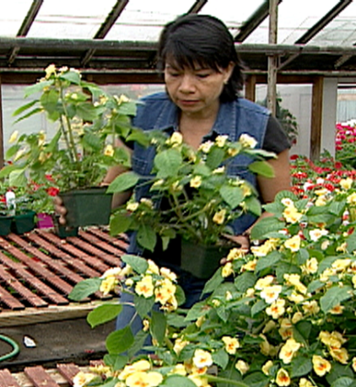
Tareas de los trabajadores agrícolas
Trabajan en campos tratados
Actividades agrícolas
Expuestos a residuos de pesticidas
NO MANIPULAN PESTICIDAS
Foto cortesía de: Chazzbo Media
Notes:
Información obligatoria que debe tratarse:
Usted es un trabajador agrícola si trabaja en un campo que fue fumigado con algún tipo de pesticida o tiene un intervalo de entrada restringida (REI por sus siglas en ingles) vigente en los últimos 30 días.
El REI es el tiempo que pasa después de la aplicación de los pesticidas y antes de que los trabajadores agrícolas pueden entrar al área tratada en una manera segura sin haber recibido la capacitación y la ropa de proteccion personal de un manipulador.
Son personas que realizan tareas agrícolas y que tienen mucho contacto con el desmalezamiento, el movimiento de equipos de riego, la poda, la cosecha, etc.
Los trabajadores NO manipulan pesticidas.
Notas para los instructores de trabajadores agrícolas:
Comience esta sección con una pregunta de análisis. "La persona que aparece en esta imagen es una trabajadora agrícola. ¿Qué tipo de tareas realiza como trabajadora agrícola?".

Slide 6
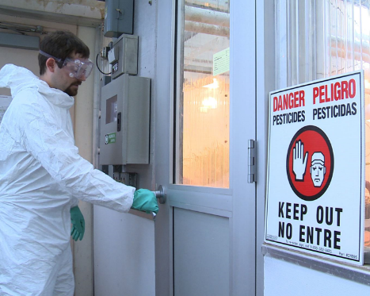
Tareas de los trabajadores de entrada temprana
Ingresan a un campo tratado durante el iintérvalo de entrada restringida (REI)
Requeiren de capacitación y protecciones adicionales específicas de la entrada temprana antes de ingresar a un campo tratado
Deben tener al menos 18 años de edad
NO MANIPULAN PESTICIDAS
Foto cortesía de: Betsy Buffington, Universidad Estatal de Iowa
Notes:
Información obligatoria que debe tratarse:
Un ingreso anticipado se refiere a la entrada en un campo u otra área tratada después de que se ha completado la aplicación del pesticida, pero antes de que se haya cumplido el intervalo de ingreso restringido (REI) u otras restricciones de entrada para este pesticida.
Los trabajadores agrícolas que deben ingresar en áreas tratadas antes de que se cumpla el REI se consideran empleados de ingreso anticipado. Los empleadores agrícolas deben proporcionar capacitación y protección específicas de ingreso anticipado a los trabajadores antes de indicarles que realicen actividades de ingreso anticipado.
La edad mínima nueva para trabajadores de ingreso anticipado es 18 años.

Slide 7
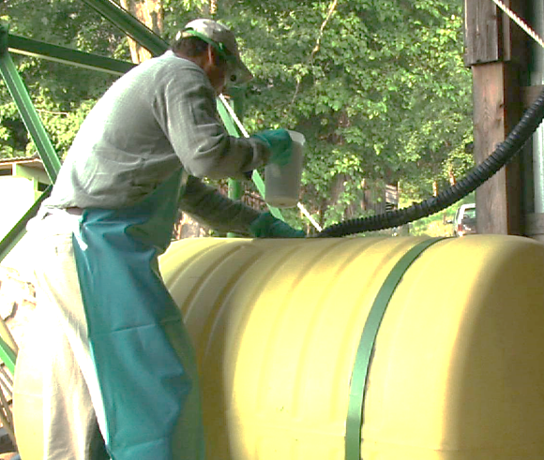
Tareas de los manipuladores de pesticidas
Mezclan, cargan y aplican pesticidas
Reparan los equipos de aplicación
Sí, los mecánicos PUEDEN SER manipuladores de pesticidas
Deben tener 18 años de edad
Foto cortesía de: Chazzbo Media
Notes:
Información obligatoria que debe tratarse:
Un manipulador de pesticidas si realiza alguna de las siguientes tareas:
Aplica pesticidas.
Ayuda en aplicaciones de pesticidas.
Limpia, repara o realiza tareas de mantenimiento de los equipos de pesticidas, como fumigadores de brazo, fumigadores de mochila o tolvas, que pueden contener residuos de pesticidas.
Mezcla, carga o transfiere pesticidas hacia un equipo de aplicación.
Trabaja en un equipo que se usó para mezclar, cargar o aplicar, o que, de lo contrario, tuvo residuos de pesticidas.
Desecha pesticidas o materiales con pesticidas, como contenedores.
Se desempeña como señalizador.
Lleva a cabo tareas como asesor de cultivos (esto incluye asesores de control de plagas, o PCA, en California) durante la aplicación de pesticidas o el REI.
La edad mínima nueva para los manipuladores es 18 años.
Los empleadores agrícolas tienen prohibido por ley permitir o indicar a un trabajador que mezcle, cargue o aplique pesticidas, o colabore en su aplicación a menos que esté capacitado como manipulador.
Notas para los instructores de trabajadores y manipuladores de pesticidas:
Comience esta sección con una pregunta de análisis. ¿"Qué tipo de tareas lleva a cabo un manipulador"?

Slide 8
Lugares dónde puede encontrar pesticidas en el trabajo
Notes:
Puede encontrar pesticidas y residuos de pesticidas en su lugar de trabajo.

Slide 9
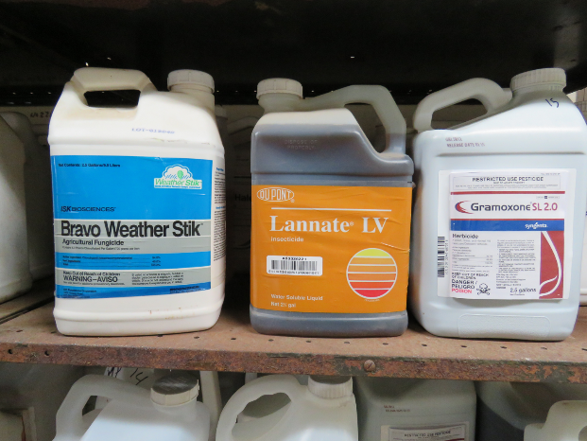
Tipos de pesticidas
Insecticidas: controlan los insectos
Herbicidas: controlan las malezas
Fungicidas: controlan los hongos y otros organismos patógenos
Foto cortesía de: Ed Crow, Programa de educación sobre pesticidas de la Universidad Estatal de Pensilvania
Notes:
Información obligatoria que debe tratarse:
Los pesticidas protegen a las plantas de plagas, como insectos, malezas, hongos y roedores.
Es común que las personas usen el término "pesticida" para referirse solo a los insecticidas, pero en realidad se usa para todas las sustancias que se utilizan para controlar las plagas.
Los pesticidas más conocidos incluyen los insecticidas, herbicidas y fungicidas.

Slide 10
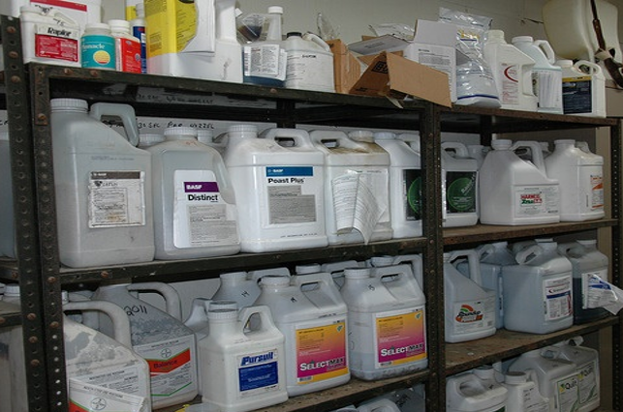
Formulaciones de pesticidas
Líquidos
Polvos
Polvos concentrados para diluir
Gránulos
Bolitas
Gases
Geles
Aerosoles
Foto cortesía de: Extensión de la Universidad Estatal de Pensilvania
Notes:
Información obligatoria que debe tratarse:
Los pesticidas están formulados de diferentes maneras y se usan en cultivos agrícolas y en tierras de cultivo en una variedad de formas distintas. Algunas de las formulaciones más frecuentes son: líquidos, polvos, granulados, bolitas, gases, geles y aerosoles.

Slide 11
Los pesticidas y sus residuos pueden encontrarse en los siguientes lugares en el trabajo:
Dentro o en la superficie de las plantas tratadas (hojas, tallos, frutas y vegetales)
En la superficie o debajo del suelo donde se aplicaron los pesticidas
Tractores, pulverizadores y otros equipos de aplicación
Ropa de trabajo, zapatos y equipos de protección personal (incluyendo guantes) usados
Áreas de mezclado y carga de pesticidas
En el aire como deriva de una aplicación cercana
En el agua de riego o el equipo de riego si el sistema de riego se utiliza para aplicar pesticidas; denominado quimigación
Dentro o en la superficie de los contenedores de pesticidas (incluyendo los contenedores de pesticidas vacíos)
Notes:
Información obligatoria que debe tratarse:
Debe entender en qué lugares puede encontrar pesticidas o residuos de pesticidas en su lugar de trabajo. Incluso las personas que no mezclan, cargan ni aplican pesticidas pueden estar en contacto con estos materiales o sus residuos. Puede estar expuesto a pesticidas concentrados o diluidos y también con sus residuos.
Los pesticidas y sus residuos pueden encontrarse en los siguientes lugares:
Hojas, tallos y frutos de plantas tratadas
Suelos donde se aplicaron pesticidas
Agua o equipos de riego si los pesticidas se aplican con un sistema de irrigación
En el aire (en forma de gota, polvillo o vapor)
Equipos de aplicación
Dentro o en la superficie de los contenedores de pesticidas (incluidos los contenedores de pesticidas vacíos)
En forma de deriva de una aplicación cercana
Lugares de mezcla o carga
Almacenamientos de pesticidas
Notas para los instructores de trabajadores agrícolas:
Asegúrese de analizar esta información con situaciones que sean relevantes para los trabajadores. [Note: this sentence should be changed so it’s more relevant to workers!]…Por ejemplo, algunos operarios de tractores pueden estar en contacto con residuos de pesticidas en tractores que no fueron descontaminados después de una aplicación de pesticidas.

Slide 12
Cómo pueden ingresar los pesticidas a su cuerpo
Notes:
Los pesticidas y sus residuos pueden ingresar en su cuerpo.

Slide 13
Existen cuatro rutas de ingreso de pesticidas al cuerpo:
Piel (dérmica)
Ojos (ocular)
Nariz (inhalación)
Boca (oral)
Notes:
Información obligatoria que debe tratarse:
Existen cuatro rutas de ingreso de pesticidas en el cuerpo:
Piel (dérmica)
Ojos (ocular)
Nariz (inhalación)
Boca (oral)

Slide 14
Rutas de ingreso: Dérmica
Con el contacto, algunos pesticidas pueden ingresar a través de la piel al flujo sanguíneo
Notes:
Información obligatoria que debe tratarse:
En caso de una exposición, los pesticidas pueden ingresar en el cuerpo por la piel. Esta vía de absorción también se denomina absorción dérmica.
La mayoría de las lesiones o intoxicaciones con pesticidas agrícolas se producen a causa de una exposición de la piel. Algunos pesticidas pueden ingresar en el flujo sanguíneo a través de la piel.
Es importante recordar que existen muchos factores que afectan a la absorción. Algunos pesticidas tienen más probabilidades de ser absorbidos por la piel que otros. Además, hay diferentes partes del cuerpo en que la absorción cutánea se produce más que en otras. La forma de los pesticidas que están en contacto con la piel también es importante.
Notas para los instructores de trabajadores agrícolas:
La mayoría de las lesiones o intoxicaciones con pesticidas agrícolas se producen a causa de una exposición de la piel. Cuando los pesticidas están en contacto con la piel, pueden provocar enrojecimiento, sarpullido, ampollas e irritación. Algunos tipos de pesticidas ingresan de inmediato en la piel y en el flujo sanguíneo.
La piel puede estar expuesta a los pesticidas y sus residuos mediante el contacto con plantas o suelos tratados. Incluso el contacto con el agua de riego puede generar una exposición si los pesticidas se aplican mediante un sistema de irrigación, o si los residuos de suelos, plantas o equipos de aplicación ingresan en el agua de riego. La exposición de la piel también puede ocurrir cuando las aplicaciones negligentes de pesticidas provocan que estas sustancias lleguen a personas que están trabajando cerca o si se rocía a los trabajadores de manera directa. Los pesticidas pueden transferirse de manos contaminadas a otras partes del cuerpo si los trabajadores no lavan sus manos antes de comer, asearse o usar el baño.

Slide 15
Rutas de ingreso: Ocular
Cantidades significativas de pesticidas pueden penetrar los tejidos externos del ojo e ingresar al flujo sanguíneo
Notes:
Información obligatoria que debe tratarse:
La deriva de aplicaciones cercanas o aplicaciones de pesticidas en áreas donde hay personas trabajando puede provocar que estas sustancias ingresen en los ojos.
También se pueden transferir de las manos a los ojos. Estos residuos pueden provocar irritación ocular o tener peores consecuencias.
Durante el proceso de absorción de pesticidas, los ojos pueden dañarse o no, según la naturaleza corrosiva de las sustancias químicas y su capacidad de ingresar en los tejidos externos.

Slide 16
Rutas de ingreso: Inhalación
Una vez que los pesticidas fueron inhalados, ingresan a los pulmones y al flujo sanguíneo
Notes:
Información obligatoria que debe tratarse:
La deriva de pesticidas de aplicaciones cercanas puede generarle un riesgo si aspira el vapor, el polvillo o las gotas de rocío del pesticida.

Slide 17
Rutas de ingreso: Oral
Los pesticidas pueden causar enfermedades si sus residuos son transmitidos a la comida consumida a través de las manos sin lavar
Notes:
Información obligatoria que debe tratarse:
Si trabaja en los campos, puede transferir los residuos de las plantas tratadas a la boca cuando come, bebe o fuma sin lavarse las manos.
No consuma productos ni frutas sin lavar y que se hayan obtenido directamente de los campos.

Slide 18
Indicios y síntomas de intoxicación por pesticidas
Notes:
Es importante que conozca los signos y síntomas de una intoxicación con pesticidas.

Slide 19
Indicios y síntomas frecuentes
Irritación de ojos
Dolor de nariz y garganta
Erupción en la piel
Mareos
Dolor de cabeza
Dolores en los músculos o calambres
Agotamiento
Náuseas
Diarrea
Dolor de pecho
Dificultades para respirar
Visión borrosa
Salivación o babeo excesivos
Pupilas muy pequeñas y contraídas
Pérdida del control de los músculos
Convulsiones o ataques
Pérdida de la consciencia
Notes:
Información obligatoria que debe tratarse:
Los síntomas son cualquier dolencia inusual o cambio en la función de la salud que una persona observa o siente, o que puede detectarse mediante un examen médico o análisis de laboratorio. Estos síntomas indican la presencia de una lesión, enfermedad o trastorno.
La siguiente es una lista de síntomas que puede ser el resultado de una exposición a pesticidas:
irritación ocular, dolor en la nariz y la garganta, erupción cutánea, mareos, dolor de cabeza, dolor o calambres musculares, cansancio, náuseas, diarrea, dolor en el tórax, dificultades para respirar, visión borrosa, exceso de salivación o babeo, pupilas muy pequeñas y contraídas, falta de control muscular, convulsiones o ataques violentos, pérdida de conciencia.

Slide 20
Síntomas de la exposición a fumigantes
Conducta irracional
Temperatura corporal elevada
Notes:
Información obligatoria que debe tratarse:
Además, las personas expuestas a ciertos productos de fumigación pueden tener un comportamiento irracional o temperaturas corporales elevadas.

Slide 21
Los síntomas de la intoxicación por pesticidas pueden confundirse con otras enfermedades
Resfrío
Gripe
Golpe de calor
Intoxicación por comida
Resaca
Notes:
Notas para los instructores de trabajadores agrícolas:
Si se siente enfermo mientras manipula pesticidas o cuando trabaja en un área tratada con pesticidas puede ser complicado determinar si los síntomas que experimenta están relacionados con la exposición a uno de estos productos. Algunos síntomas frecuentes de los pesticidas se parecen a los de un resfrío, gripe, agotamiento por calor, náuseas por embarazo, intoxicación por alimentos o resaca. Por lo general, los diagnósticos requieren de un examen médico exhaustivo, análisis de laboratorio y observación.
Si comienza a sentirse enfermo o manifiesta síntomas de enfermedad, empiece por identificar las posibles causas.
Por ejemplo, si salió de su casa y se sentía bien, pero hizo mucho calor y no consumió una cantidad suficiente de agua. Siente debilidad repentina y dolor de cabeza. Es probable que los síntomas sean consecuencia de un agotamiento por calor.
Después de almorzar, siente dolor de estómago y náuseas. Recuerda que la comida tenía un olor raro. Es posible que tenga una intoxicación por alimentos.
Comienza a sentir dolor de garganta y observa un goteo nasal. Puede ser que se trate de un resfrío o una gripe.
Antes de pensar en otro tipo de enfermedad, piense un momento y analice si ingresó en un campo donde se aplicaron pesticidas recientemente y si comenzó a sentirse enfermo después de que empezó a trabajar. En este caso, los síntomas podrían ser a causa de una intoxicación por pesticidas.
Ahora que identificó la causa de los síntomas, no espere a que se intensifiquen.
Aléjese del área contaminada de inmediato e informe a su supervisor que sospecha de una exposición a pesticidas y que siente síntomas de intoxicación a causa de estos productos.

Slide 22
Síntomas leves
Irritación de ojos
Erupción en la piel
Dolor de nariz y garganta
Mareos
Notes:
Información obligatoria que debe tratarse:
Los síntomas varían en intensidad, de leves a graves.
Los síntomas leves incluyen:
Irritación de ojos
Dolor de nariz y garganta
Erupción en la piel
Dolor de cabeza
Mareos
Diarrea
Dolores en los músculos o calambres
Agotamiento
Náuseas

Slide 23
Síntomas moderados
Saliva o baba excesivas
Dificultades para respirar
Visión borrosa
Notes:
Información obligatoria que debe tratarse:
Los síntomas moderados incluyen salivación o babeo en exceso, dificultades para respirar y visión borrosa.

Slide 24
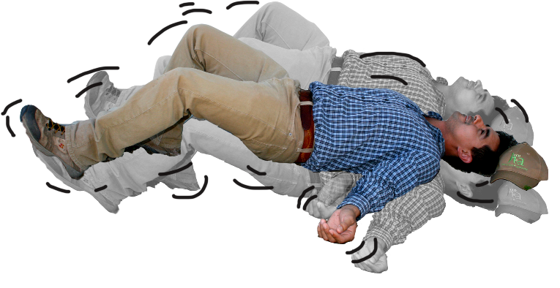
Síntomas severos
Pupilas contraídas
Temblores, pérdida del control de los músculos
Convulsiones o ataques violentos
Notes:
Información obligatoria que debe tratarse:
Los síntomas graves incluyen:
Pupilas contraídas
Temblores, pérdida del control de los músculos
Convulsiones o ataques violentos
Pérdida del estado de conciencia o la muerte

Slide 25
El tipo y la severidad de los síntomas dependen de lo siguiente:
El pesticida
La ruta de exposición
La duración de la exposición
La frecuencia de la exposición
La edad de la persona
La salud de la persona
Notes:
Información obligatoria que debe tratarse:
La probabilidad de que los pesticidas afecten su salud depende de varios factores:
El tipo de pesticida
Los síntomas de intoxicación varían entre las clases de pesticidas y dentro de un tipo de pesticidas en particular. Por ejemplo, los pesticidas que controlan las malezas (herbicidas) pueden ser menos tóxicos que algunos pesticidas que se usan para controlar los insectos (insecticidas); sin embargo, algunos pesticidas pueden ser más tóxicos que otros.
Un pesticida puede causar solo una irritación ocular leve si se salpican los ojos de una persona mientras que la exposición a otro producto puede provocar visión borrosa. Algunos pesticidas son extremadamente tóxicos si se ingieren, pero no son tan nocivos si se aspiran. Por último, también hay pesticidas que, cuando se usan en forma correcta y según las medidas de seguridad que se indican en la etiqueta, provocan efectos adversos desconocidos en la salud.
La cantidad de pesticida a la que está expuesto
En general, la gravedad de los síntomas es proporcional a la cantidad de pesticida (dosis) que ingresa en el cuerpo de una persona.
El tipo y la gravedad de los síntomas de la exposición también pueden estar influenciados por la cantidad absorbida en el cuerpo o la rapidez con que el cuerpo lo absorbe y elimina.
La edad y la salud de la persona
La gravedad de los síntomas está relacionada con la sensibilidad de la persona a determinados ingredientes químicos.
Otro factor que puede condicionar de manera significativa el tipo y la gravedad de la reacción ante la exposición a un pesticida es la salud general y la conformación genética de la persona. Cada persona es diferente. Las personas ancianas, enfermas o que tienen sistemas inmunitarios comprometidos es probable que no tengan resistencia suficiente a algunos tipos de pesticidas.
Aquellas que padecen afecciones médicas, como asma, pueden experimentar dificultades para respirar si trabajan en un área donde se aplicaron pesticidas, incluso después de que haya transcurrido el intervalo de ingreso restringido (REI).

Slide 26
Posibles Riesgos
Notes:
Los pesticidas y sus residuos pueden/podrían presentar riesgos para los trabajadores, manipuladores y otras personas.

Slide 27
Riesgos para los niños y las embarazadas
Embarazadas
Aborto natural
Defectos de nacimiento
Niños
Todavía pequeños
Todavía en desarrollo
Notes:
Información obligatoria que debe tratarse:
La exposición a los pesticidas puede presentar un peligro extremo para las embarazadas y provocar abortos o daños en el niño que esta por nacer.
Los niños también son susceptibles a los efectos de los pesticidas ya que sus cuerpos son pequeños y sus órganos internos todavía están desarrollándose y pueden sufrir el impacto negativo de la exposición.
Por este motivo, todos los empleados agrícolas que trabajan en un área que está con intervalo de ingreso restringido vigente (entrada anticipada de los trabajadores) deben tener 18 años como mínimo.

Slide 28
Posibles riesgos de los pesticidas
1. Agudos
2. Crónicos
A corto plazo
Los síntomas aparecen poco después de la exposición
Única exposición
Enfermedades leves a graves
A largo plazo
Los síntomas aparecen meses o años después
Exposición repetida a una dosis pequeña
Por lo general causa enfermedades graves
3. Efectos retardados
Notes:
Información obligatoria que debe tratarse:
Si está expuesto a algún tipo de pesticida y según la dosis, puede experimentar efectos inmediatos en la salud (agudos) y a largo plazo (crónicos).
El inicio de una enfermedad o lesión aguda se manifiesta poco después de la exposición. Estas enfermedades o lesiones agudas pueden ser graves y podrían provocar ausentismo en el trabajo o la necesidad de un tratamiento médico. En la mayoría de los casos, los efectos agudos se resuelven relativamente rápido y la persona expuesta se recupera de manera total.
Los efectos a largo plazo o crónicos son enfermedades o lesiones que se mantienen durante períodos prolongados. Pueden ser consecuencia de un solo incidente de exposición a un pesticida extremadamente tóxico o una gran cantidad de este producto, o pueden ser provocados por exposiciones reiteradas a un nivel que es demasiado bajo como para producir enfermedades o lesiones que se manifiesten de manera inmediata.
Los efectos tardíos son consecuencias en la salud que aparecen después de un par de horas a unos días posteriores a la exposición. Estos no son efectos crónicos en la salud que pueden desarrollarse después de meses o años (por ejemplo, cáncer). Sin embargo, los efectos tardíos pueden presentarse como síntomas que se describieron en las consecuencias de corto y largo plazo.

Slide 29
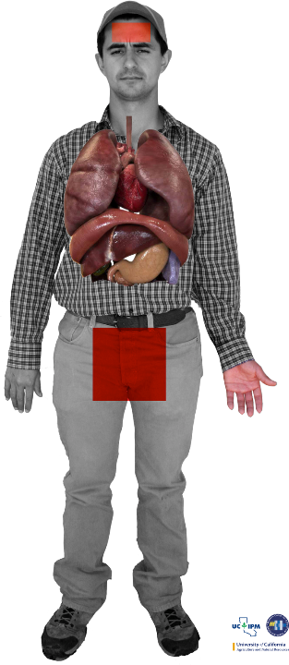
Riesgos crónicos de los pesticidas
Cáncer
Problemas de fertilidad
Enfermedades respiratorias
Trastornos del sistema nervioso
Defectos de nacimiento
Trastornos del sistema inmunológico
Foto cortesía de: Sarah Risorto, Programa de IPM a nivel estatal de la UC
Notes:
Información obligatoria que debe tratarse:
Entre otros, alteraciones los efectos a largo plazo en la salud que están asociados con la exposición a ciertos pesticidas incluyen: cáncer; incapacidad para concebir hijos (infertilidad); aborto espontáneo; defectos de nacimiento en niños de padres que estuvieron expuestos; daños en el sistema nervioso; daños en órganos específicos, como los pulmones o el hígado; y daños en el sistema inmunológico.
Notas para los instructores de trabajadores agrícolas:
Analicemos el caso de Miguel, que se muestra en esta imagen. Cada uno de los puntos de color en el cuerpo de Miguel representa un nivel bajo de exposición a los residuos de pesticidas, que podrían haberse evitado si Miguel se hubiese protegido de mejor manera. Lavarse al salir del área tratada para almorzar o realizar una llamada, bañarse después de trabajar y usar ropa limpia que le cubran la piel puede reducir su exposición.
Cada día de trabajo, una persona está en contacto con residuos de pesticidas en el polvillo que está debajo de sus pies. Se adhiere a la suela del calzado y a la basta de los pantalones.
Por lo tanto y paulatinamente, los residuos de pesticidas ingresan en el cuerpo.
Cada vez que se expone a un pesticida, absorbe los residuos. Es probable que la primera vez no sienta ningún efecto, pero a medida que el cuerpo absorba cada vez más residuos, puede enfermarse.
¿Recuerda el dicho: “little by little the jug is full” o en español, “poquito a poquito, se llena el jarrito”? Así es cómo, después de varios días, puede terminar con niveles elevados de pesticida en su cuerpo.
El contacto reiterado con los residuos puede generar una intoxicación.
En estos casos, los efectos en la salud pueden aparecer después de varios años. Esto se debe a que pequeñas dosis de diferentes pesticidas ingresan en el cuerpo en momentos distintos y se absorben en los órganos internos.

Slide 30
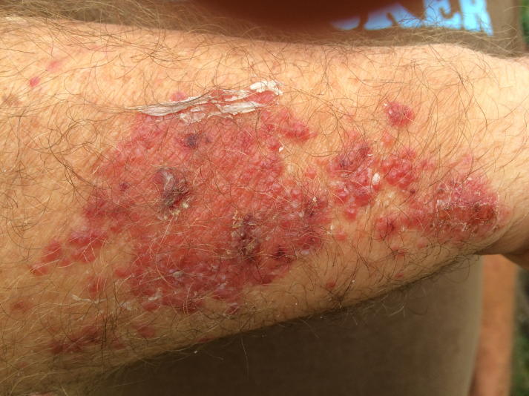
Sensibilización
No sobreexposición o intoxicación
Reacción alérgica que se desarrolla con el tiempo
Irritación en la piel
Problemas respiratorios
Foto cortesía de: Metere Pinker y Mark Morrison
Notes:
Information required to be covered:
La sensibilización es el desarrollo gradual de una reacción alérgica a un tipo de pesticida o sustancia química en general. En algunas personas, se manifiesta como dolor de cabeza, sarpullido o mareos cada vez que trabajan con un pesticida o ingresan en un área donde se usó recientemente este tipo de productos.
Algunas veces, incluso si usa protección, puede tener más sensibilidad a los pesticidas. Puede comenzar a tener una reacción alérgica. Tal vez, no tuvo ninguna reacción cuando comenzó a trabajar en el campo, pero aparecieron con el paso del tiempo.
La manifestación más frecuente es que el aumento de la sensibilidad causa irritación en la piel o problemas respiratorios.
Notas para los instructores de trabajadores agrícolas:
Los trabajadores agrícolas de pesticidas pueden entender mejor la sensibilización si se la compara con una reacción alérgica a una hiedra o roble venenoso. No todas las personas evidenciarán una reacción cutánea adversa las primeras veces que estén en contacto con las plantas. No obstante, después de exposiciones reiteradas, algunas personas estarán más sensibles y desarrollarán un sarpullido que empeorará con las próximas exposiciones.
La sensibilidad a los pesticidas no es lo mismo que la exposición excesiva a estos productos. Es importante identificar las causas de los síntomas para que sepa cómo tratarlas.
El desarrollo de la sensibilidad a los pesticidas puede demorar meses o años, según la persona y el tipo de pesticida al que está expuesto.
La irritación cutánea implica picazón, enrojecimiento, dolor o presencia de ampollas en la piel cuando está en contacto con residuos de pesticidas.
Los problemas respiratorios se manifiestan como estornudos, tos, dificultad para respirar y hasta ataques de asma.
Si detecta que está más sensible a los pesticidas, informe a su supervisor. Existen algunas medidas que pueden adoptarse para protegerse, como usar un respirador o guantes de protección.
La mayoría de las personas no desarrollan alergias a los pesticidas, pero todos necesitamos tener cuidado.

Slide 31
Formas de reducir la exposición a pesticidas
Notes:
El Estándar para la Protección del Trabajador (WPS) ofrece maneras de reducir la exposición a los pesticidas.

Slide 32
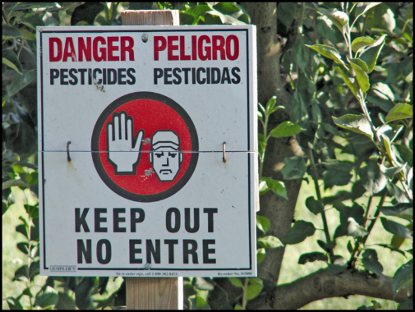
Reconozca y comprenda el significado de las señales de advertencia exhibidas
Si ve éste cartel, o uno similar, no entre
Esta señal significa que puede haber pesticidas o residuos de pesticidas presentes en el área
Debe recibir capacitación y protección especial para ingresar a esas áreas
Foto cortesía de: Chazzbo Media
Notes:
Información obligatoria que debe tratarse:
Cada vez que vea este cartel, significa que el área está con un intervalo de ingreso restringido (REI) y es probable que todavía no se hayan disipado los pesticidas a niveles seguros.
En determinadas circunstancias, los empleadores tienen que exhibir carteles de advertencia en las áreas tratadas con pesticidas para indicar la vigencia de un REI.
El REI es el tiempo que debe transcurrir después de una aplicación de pesticida, antes de que sea seguro para los trabajadores ingresar en el área sin la necesidad de una capacitación y protección adecuadas.
Durante el REI, solos los manipuladores de pesticidas que cuenten con la capacitación y el equipo adecuados y los trabajadores de ingreso anticipado tienen permitida la entrada en el área.
Notas para los instructores de trabajadores agrícolas:
Refuerce la idea de que NO DEBEN INGRESAR EN EL ÁREA si observan este cartel.

Slide 33
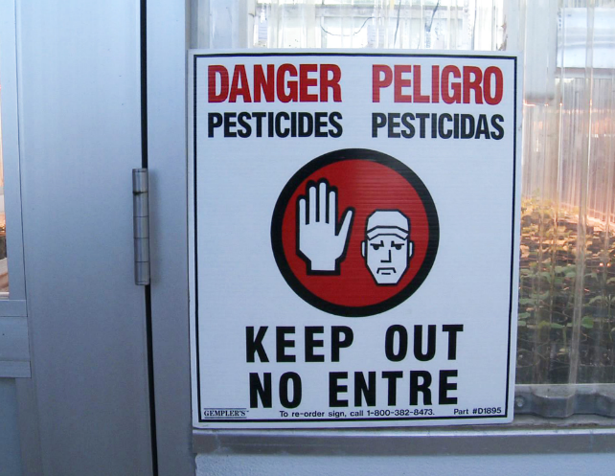
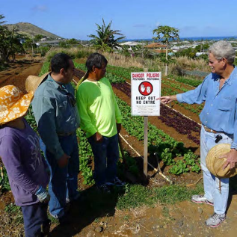
Siga las instrucciones y/o señales y manténgase alejado de las áreas tratadas con pesticidas
El empleador debe notificarles a los trabajadores las restricciones de las áreas donde se están llevando a cabo aplicaciones y donde un REI se encuentra vigente
Las notificaciones pueden ser en forma de advertencia oral o un cartel que se encontrará en las zonas circundantes del área tratada
Manténgase alejado del equipo de aplicación durante las aplicaciones de pesticidas
Foto cortesía de: Betsy Buffington, Universidad Estatal de Iowa y James Hollyer, subdirector de extensión, Universidad de Guam
Notes:
Información obligatoria que debe tratarse:
El supervisor publicará carteles o le notificará en forma verbal sobre las áreas que están con un intervalo de ingreso restringido (REI).
La notificación puede ser verbal o exhibida por escrito y se deben respetar los carteles porque el área todavía está con un intervalo de ingreso restringido (REI).
Permanezca fuera de áreas tratadas o en tratamiento con pesticidas.
Durante las aplicaciones de pesticidas, aléjese del equipo de aplicación.
Aunque haya finalizado el REI, los trabajadores no deben ingresar en el área tratada hasta que se hayan tapado o retirado los carteles. SIN EMBARGO, el empleador puede, en raras ocasiones, indicar a los trabajadores que ingresen en un área tratada que tiene un REI vigente (ingreso anticipado), pero si eso sucede, deben obtener información sobre el pesticida que se usó y sus riesgos, datos sobre el tiempo que pueden permanecer en el área y qué tareas pueden realizar, y si deben usar PPE.
Notas para los instructores de trabajadores agrícolas:
Informe a los trabajadores que pueden consultar la información de aplicación en caso de que no estén seguros sobre un área.
Los requisitos de exhibición de carteles dependen de las instrucciones de la etiqueta y de la duración del REI.
Asegúrese de que los manipuladores de pesticidas sepan que no pueden quitar los carteles antes del tiempo requerido. Recuérdeles que podrían exponer a otras personas si quitan el cartel demasiado pronto y que los trabajadores tienen prohibida la entrada (excepto para los de ingreso anticipado) mientras los carteles están exhibidos.
Los trabajadores deben entender claramente la siguiente información:
El significado de los carteles publicados
La importancia de obedecer las advertencias verbales y escritas
Una de las maneras posibles en que los trabajadores pueden estar expuestos a los pesticidas es si ingresan en áreas tratadas mientras hay un REI vigente. Esto puede ocurrir porque el empleador nopudo notificar a los trabajadores o no publicó el cartel de advertencia en un área restringida.

Slide 34
Puede reducir su exposición a los pesticidas:
Poniendose ropa de trabajo y/o un equipo de protección personal que le proteja la piel
Manteniéndose alejado de las áreas indicadas por su supervisor
Saliendo del área si llevan los pesticidas al lugar donde usted está trabajando
Lavándose con agua, jabón y champú luego de trabajar y antes de comer, mascar chicle, fumar o usar el baño y antes de cualquier contacto físico con su familia
Notes:
Información obligatoria que debe tratarse:
Si trabaja en áreas tratadas, debe usar vestimenta que le proteja la piel (por ejemplo, una camisa con mangas largas, pantalones, calzado con calcetines y un sombrero).
Debe alejarse de las áreas indicadas por el supervisor o que están en tratamiento con pesticidas.
Si se siente afectado por la deriva (pesticidas acarreados por el viento desde una aplicación cercana), debe informar a su supervisor y abandonar el área de inmediato.
Es necesario que se lave con agua y jabón después de trabajar en campos que fueron tratados con pesticidas y antes de llevar algo a la boca, usar el baño y tener cualquier contacto físico con su familia.

Slide 35
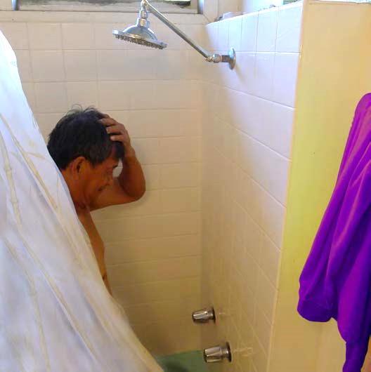
Lávese y póngase ropa limpia
Lávese o dúchese con agua y jabón y lávese el cabello con champú tan pronto como pueda luego de trabajar en áreas tratadas con pesticidas
Póngase ropa limpia luego de lavarse
Foto cortesía de: James Hollyer, subdirector de extensión, Universidad de Guam
Notes:
Información obligatoria que debe tratarse:
Lo antes que pueda, luego de trabajar en campos tratados, lave su cuerpo con abundante cantidad de agua y jabón, y use champú para el cabello.
Póngase ropa limpia luego de lavarse.

Slide 36
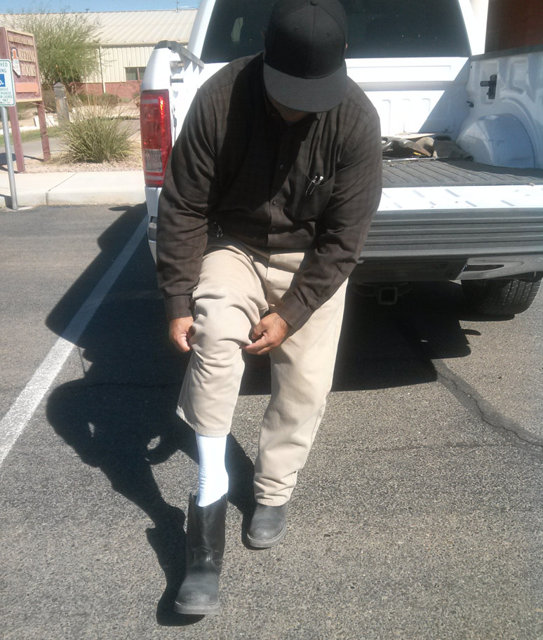
Después de trabajar en áreas tratadas con pesticidas
Quítese las botas o zapatos de trabajo antes de entrar a su casa
Quítese la ropa de trabajo y lávese o dúchese antes de entrar en contacto con niños o familiares
Foto cortesía de: Jennifer Weber, Departamento de Agricultura de Arizona
Notes:
Información obligatoria que debe tratarse:
Quítese el calzado contaminado antes de ingresar a su casa; es probable que transporte una cantidad importante de pesticida en el calzado de trabajo, en especial el que usan los manipuladores de estos productos. Se recomienda enfáticamente quitarse el calzado antes de ingresar a un vehículo y a su casa.
Quítese la ropa de trabajo y dúchese antes del contacto con niños o familiares.
Si tiene duchas en el trabajo, úselas antes de salir del área de trabajo.

Slide 37
Reduzca los residuos de pesticidas en la ropa
Pongase ropa limpia cada día de trabajo – no se use la ropa sucia del día anterior
Luego de usar ropa de trabajo póngala en una bolsa plástica
Notes:
Información obligatoria que debe tratarse:
Los residuos de pesticidas que quedan en la vestimenta de trabajo (como en pantalones, camisas de mangas largas, calzado y calcetines) pueden ser otra fuente de peligro.
Puede reducir el riesgo de exposición a estos residuos si:
Usa vestimenta solo una vez y tiene un mínimo de dos conjuntos de ropa de trabajo para evitar usar otra que pueda estar contaminada antes de que se lave.
Separe la vestimenta de trabajo que pueda contener residuos de otra ropa (por ejemplo, si la coloca en una bolsa de plástico) para evitar que otras personas entren en contacto con esa ropa.

Slide 38
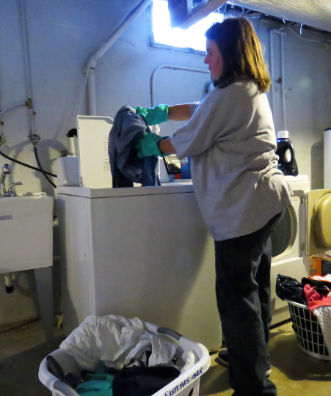
Lave la ropa de trabajo
Lave la ropa de trabajo antes de volver a ponérsela
Lave la ropa de trabajo y la de su familia por separado
Use agua caliente
Descontamine la lavadora
Foto cortesía de: Ed Crow, Programa de educación sobre pesticidas de la Universidad Estatal de Pensilvania
Notes:
Información obligatoria que debe tratarse:
Los residuos de pesticidas que quedan en la vestimenta pueden ser una fuente de exposición para usted y su familia. Existen muchas maneras en que puede evitar estos riesgos:
Informe a aquellos que lavan la vestimenta de trabajo agrícola que la ropa puede contener residuos de pesticidas e indíqueles las medidas que deben seguir para que se protejan.
Lave la ropa de trabajo después de cada uso.
Lávela separada de otra ropa.
Use agua caliente.
Descontamine la lavadora de ropa; para hacerlo, accione otro ciclo de lavado completo con agua caliente y detergente para eliminar cualquier resto de residuos de pesticidas de la máquina.
Seque la ropa lavada al sol para potenciar la eliminación de residuos de la ropa.

Slide 39
No lleve a su casa pesticidas ni contenedores de pesticidas que usó en el trabajo
Nunca lleve pesticidas ni contenedores de pesticidas a su casa; pueden contener residuos de pesticidas que pueden hacerle daño a usted y/o a su familia
Normalmente, los pesticidas usados para la agricultura no deben usarse en casa
Notes:
Información obligatoria que debe tratarse:
Nunca lleve pesticidas del trabajo porque no son seguros para uso doméstico.
En ningún caso lleve contenedores de pesticidas a su casa, aunque estén vacíos. Esos contenedores nunca están completamente libres de residuos de pesticidas ni pueden usarse con otros fines de manera segura.
En su mayoría, los pesticidas agrícolas son más concentrados y nunca deben usarse en la casa.
No vierta pesticidas de su envase original a otros envases que se usan para beber. Es una acción peligrosa e ilegal. Alguna persona desprevenida puede equivocarse y pensar que es para consumo.
Notas para los instructores de trabajadores agrícolas:
La intoxicación con pesticidas puede suceder cuando una persona come o bebe por accidente un pesticida que se colocó en un envase de comida o bebida o bebe de un envase que se usó para medir pesticidas. Almacenar o mezclar pesticidas en envases de comida es ilegal.
Evite llevar residuos de pesticidas a su casa; podría ser complicado eliminarlos una vez que ingresaron.
Evite contaminar vehículos con pesticidas o residuos de estos productos. Los trabajadores pueden transferir residuos de pesticidas a sus vehículos a partir de la ropa de trabajo contaminada.

Slide 40
Mantenga a los niños y familiares alejados de las áreas tratadas con pesticidas
Mantenga a los niños alejados de los lugares donde puede haber pesticidas
Los familiares que no están trabajando no deben ingresar a las áreas tratadas con pesticidas
En casa, mantenga los pesticidas fuera del alcance de los niños
Foto cortesía de: Ashley Estes, Departamento de Agricultura de Arizona
Notes:
Información obligatoria que debe tratarse:
No permita que niños menores ingresen en áreas tratadas con pesticidas.
Los familiares que no trabajen en este tipo de áreas deben permanecer alejados de sectores con intervalo de ingreso restringido o de zonas que se trataron recientemente con pesticidas.
En casa, mantenga los pesticidas fuera del alcance de los niños.

Slide 41
Descontaminación y primeros auxilios
Notes:
Es importante entender cómo minimizar la exposición a los pesticidas y sus residuos, y cómo responder si se produce una emergencia.

Slide 42
¿Qué es la descontaminación?
Descontaminación de emergencia
Descontaminación de rutina
Limpieza de cara, manos o cuerpo entero para minimizar la exposición a los residuos de pesticidas
Eliminación de pesticidas de los ojos, piel o ropa durante situaciones de emergencia
Notes:
Información obligatoria que debe tratarse:
La descontaminación es el proceso de limpieza del cuerpo, la vestimenta, el equipo de protección personal y el equipo de aplicación para eliminar el pesticida o los residuos de este producto.
Existen dos tipos de descontaminación: de rutina y de emergencia.
La descontaminación de rutina es el proceso de limpieza del rostro, las manos o todo el cuerpo para minimizar la exposición a residuos de pesticidas. Lavarse las manos con agua y jabón antes de comer o ir al baño son ejemplos de descontaminación de rutina. Esto se lleva a cabo al salir del lugar del trabajo y al fin del día.
La descontaminación de emergencia es el proceso de eliminar el pesticida de los ojos, la piel o la vestimenta durante situaciones de emergencia, lo antes posible después de la exposición para evitar efectos adversos en la salud. Por ejemplo, si es alcanzado por la deriva de pesticidas desde una aplicación cercana, debe lavarse la piel con agua y jabón lo antes posible para evitar que el pesticida se absorba e ingrese en el cuerpo. Para eliminar el pesticida de los ojos, sostenga los parpados abiertos y lave con un chorro continuo de agua limpia durante un mínimo de 15 minutos.
Notas para los instructores de trabajadores agrícolas:
Asegúrese de cubrir el siguiente aspecto durante esta parte de la capacitación:
Cómo realizar una descontaminación de rutina y una de emergencia, que incluye técnicas de lavado de ojos de emergencia.

Slide 43
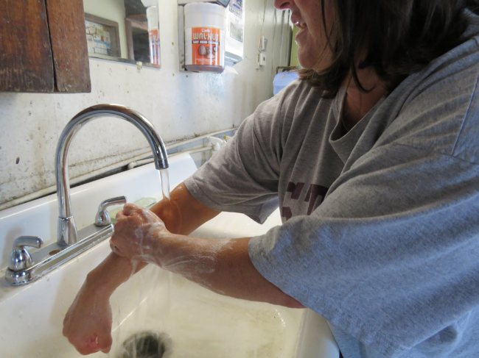
Descontaminación de rutina para los trabajadores agrícolas
Lávese las manos antes de comer, beber, fumar, usar el baño; antes de tocarse los ojos o la boca y antes de subirse a vehículos
Póngase ropa y zapatos limpios
Dúchese o báñese
Foto cortesía de: Ed Crow, Programa de educación sobre pesticidas de la Universidad Estatal de Pensilvania
Notes:
Información obligatoria que debe tratarse:
Existen varias medidas que los trabajadores pueden implementar como parte de su rutina diaria para minimizar su propia exposición y la de sus familias a los pesticidas y sus residuos. Estas son:
Lavarse las manos antes de comer, beber, fumar o usar el baño mientras está en el trabajo.
Lavarse las manos antes de tocarse los ojos o la boca mientras está en el trabajo.
Lavarse las manos después del trabajo y antes de subir a sus vehículos.
Cambiarse la ropa y el calzado por otros limpios antes de subir a sus vehículos para regresar a casa.
Ducharse o bañarse con agua y jabón, y lavarse el cabello con champú de inmediato o lo antes posible después del trabajo.
Lavar la ropa de trabajo por separado del resto de la ropa antes de usarla de nuevo.

Slide 44
Procedimientos de descontaminación de emergencia por exposición de la piel
Quítese el PPE o la ropa contaminada tan pronto como sea posible
Enjuague de inmediato el pesticida de la piel con agua limpia
Lávese con agua y jabón y póngase champú en el cabello lo antes posible
Póngase ropa limpia y sin contaminar
Informe al supervisor o a la persona a cargo
Reciba atención médica de inmediato si sospecha o desarrolla síntomas de intoxicación por pesticidas
Notes:
Información obligatoria que debe tratarse:
Descontaminación de emergencia por exposición de la piel
Quítese el PPE o la ropa contaminada tan pronto como sea posible.
Enjuague de inmediato el pesticida de la piel con agua limpia. Para lavarse de inmediato, use insumos de descontaminación o enjuáguese en la fuente de agua limpia más cercana, que incluye manantiales, arroyos, lagos u otras fuentes si están disponibles de manera más rápida que los insumos de descontaminación.
Lávese el cuerpo con agua y jabón, y el cabello con champú lo antes posible.
Póngase ropa limpia y sin contaminar.
Informe al supervisor o a la persona a cargo.
Reciba atención médica de inmediato si sospecha o desarrolla síntomas de intoxicación con pesticidas.
Notas para los instructores de trabajadores de pesticidas:
Si se derrama o rocía pesticida en el cuerpo, los trabajadores deben estar capacitados para usar los insumos de descontaminación y lavarse de inmediato. Los procedimientos de descontaminación tienen una importancia extrema porque ayudarán a reducir la gravedad de la lesión en caso de una exposición.
Cambio importante en la ley: La EPA eliminó del texto reglamentario la disposición que autoriza a los empleadores a permitir que los trabajadores usen agua limpia de manantiales, arroyos, lagos y otras fuentes si se puede acceder a esa fuente de agua de manera más rápida en lugares lejanos donde los insumos de descontaminación están a más de un cuarto de milla del lugar de actividades de los trabajadores. La eliminación de esta disposición no prohíbe la práctica de permitir que los trabajadores o manipuladores usen agua limpia de manantiales, arroyos, lagos u otras fuentes para descontaminar siempre que dicha agua esté más cerca que los insumos de descontaminación provistos, pero elimina la responsabilidad del empleador de garantizar que dicha agua cumpla con el estándar de ser de calidad y tener la temperatura adecuada de tal manera que no provoque una enfermedad o lesión si está en contacto con la piel o los ojos, o si se ingiere. Según la ley definitiva, cuando los trabajadores realizan tareas en lugares lejanos que están a más de un cuarto de milla del punto más cercano de acceso vehicular, los empleadores deben proporcionar todos los insumos de descontaminación requeridos (jabón, toallas descartables y agua, además de un cambio de ropa limpia, si fuera necesario) en el punto más cercano de acceso vehicular. Los empleadores deben contar con insumos de descontaminación lo más cerca posible del sitio lejano (determinado por la cercanía a la que pueda llegar un vehículo), pero los empleadores no tienen que verificar ni confirmar que el agua de manantiales, arroyos, lagos y otras fuentes de sitios lejanos cumplan con el estándar de ser de calidad y tener una temperatura que no provoque una enfermedad o lesión.

Slide 45
Hojas de datos de seguridad (SDS)
Proporcione información acerca del producto pesticida
Recurra a las SDS si ocurre una exposición
Las SDS de todos los pesticidas utilizados en el establecimiento se encuentran en la ubicación central
Las SDS deben coincidir con los registros de aplicación de pesticidas
Notes:
Información obligatoria que debe tratarse:
El objetivo de la hoja de datos de seguridad (SDS) es proporcionar información sobre los riesgos químicos y físicos, la toxicidad, primeros auxilios, PPE, tratamiento médico de emergencia y otra información sobre los pesticidas usados en el establecimiento y con los que una persona podría estar en contacto.
En caso de una exposición, debe consultar las hojas de datos de seguridad.
Los empleadores deben exhibir las SDS de todos los pesticidas usados en su establecimiento en una ubicación central y deben estar disponibles durante el horario de trabajo habitual.
Las SDS deben coincidir con los registros de aplicación de pesticidas.
Notas para los instructores de trabajadores de pesticidas:
Asegúrese de que los trabajadores de pesticidas entiendan qué es una SDS y cuál es su objetivo.
El empleador es responsable de hacer lo siguiente:
Exhibir las SDS de todos los pesticidas que se usan en el establecimiento. Las copias de las SDS que se usan en el establecimiento deben mostrarse en una ubicación central del establecimiento agrícola de manera que estén disponibles de inmediato y en todo momento durante el horario de trabajo habitual y que los trabajadores puedan verlas y leerlas sin problemas. Por lo general, el lugar para mostrarlas es donde se reúnen los empleados, donde registran su ingreso y salida del trabajo, se cambian de ropa, comen, etc.
Informe a los trabajadores sobre cuál es el lugar de las SDS en el establecimiento.
Proporcione a trabajadores acceso libre a las SDS durante el horario de trabajo habitual.

Slide 46
Cómo y cuándo recibir atención médica de emergencia
Busque atención médica de inmediato
El empleador le brindará el transporte
Foto cortesía de: Jennifer Weber, Departamento de Agricultura de Arizona
Notes:
Información obligatoria que debe tratarse:
Si cree que sufrió una intoxicación, lesión o contrajo una enfermedad a causa de los pesticidas, debe buscar atención médica de inmediato.
En la ubicación central, se indica el nombre, la dirección y el número de teléfono de un centro médico cercano que puede proporcionar tratamiento médico de emergencia.
El empleador agrícola proporcionará el transporte. El transporte disponible será el siguiente: el empleador lo llevará al centro de atención médica; se llamará a un vehículo de emergencia, por ejemplo una ambulancia; o se coordinará todo lo necesario para que otra persona lo lleve a dicho centro.

Slide 47
Primeros auxilios para la exposición de la piel
Ayude a la víctima a:
Quitarse el PPE contaminado o la ropa contaminada
Enjuagarse con agua
Lavarse con abundante agua y jabón
Foto cortesía de: Jennifer Weber, Departamento de Agricultura de Arizona
Notes:
Información obligatoria que debe tratarse:
Si el pesticida está en contacto con la piel, cuanto más rápido se lave la sustancia química, menor será la lesión. En caso de una exposición cutánea, deben implementarse las siguientes medidas:
Quitarse la ropa y el PPE con cuidado, pero lo más rápido posible Intentar limitar el contacto con la piel
Lavar la piel
Limpiar la piel y cabello cuidadosamente con agua y jabón
Secar y cubrir a la víctima con cualquier elemento limpio disponible
En caso de una quemadura con una sustancia química, evitar usar cremas, lociones, polvos y otros fármacos en los tratamientos de primeros auxilios para quemaduras
Buscar atención médica, si fuera necesario
En caso de una exposición, debe consultar la SDS para obtener información sobre las instrucciones de primeros auxilios y los posibles síntomas.
Notas para los instructores de trabajadores agrícolas de pesticidas:
Los trabajadores agrícolas deben conocer los procedimientos de primeros auxilios indicados para las lesiones o la intoxicación con pesticidas. Existen algunas medidas que los trabajadores pueden adoptar de inmediato para atenuar una posible lesión antes de que la persona (la víctima) sea trasladada a un centro médico.

Slide 48
Primeros auxilios para la exposición de los ojos
Ayude a la víctima a:
Enjuagarse el ojo de inmediato con un chorro de agua suave
Mantener el ojo lo más abierto posible mientras se enjuaga
Seguir enjuagando por al menos 15 minutos o más
Informar al supervisor y recibir atención médica
Foto cortesía de: Chazzbo Media
Notes:
Información obligatoria que debe tratarse:
Si el pesticida ingresa en el ojo de una persona, ayude a la víctima a:
enjuagar el ojo de manera suave con agua limpia;
mantener el ojo en agua o verter agua en el ojo con un recipiente de agua limpio; mantener el ojo lo más abierto posible mientras se enjuaga; seguir enjuagando durante al menos 15 minutos;
informar al supervisor o a la persona a cargo;
buscar atención médica de inmediato después de lavar.
En caso de una exposición, debe consultar la SDS para obtener información sobre las instrucciones de primeros auxilios y los posibles síntomas.
Notas para los instructores de trabajadores agrícolas:
Los trabajadores deben saber cómo ayudar a una persona si le ingresa pesticida en los ojos. Saber qué hacer en caso de una emergencia ocular puede ahorrar un tiempo valioso y, posiblemente, evitar la pérdida de la visión.
Si la persona usa lentes de contacto, comience a lavar sobre la lente de inmediato. Luego, si fuera posible, ayude a la víctima a quitarse los lentes. Es posible que los lentes mantengan la sustancia química en contacto con la córnea. La persona que proporciona primeros auxilios debe asegurarse de que el agua no esté demasiado caliente o tenga una temperatura tal que pueda provocar más daño en el tejido ocular. El flujo de agua debe ser suave.
Es necesario girar la cabeza de la persona para que el ojo afectado esté en un plano inferior con respecto al ojo no afectado. Esta posición evitará que el agua contaminada ingrese en el otro ojo.
Nunca agregue ningún tipo de medicamento o sustancia al agua con la que lava el ojo; tampoco administre alguna sustancia o loción a la víctima después de lavar.
NO coloque un vendaje en el ojo.

Slide 49
Primeros auxilios para la exposición por inhalación
Traslade a la persona expuesta al aire libre
Afloje la ropa ajustada
Mantenga despejadas las vías respiratorias
Realice respiración artificial si es necesario
Busque atención médica lo antes posible
Notes:
Información obligatoria que debe tratarse:
Si una persona inhaló pesticidas, el personal de primeros auxilios debería:
antes de rescatar a cualquier persona de un área cerrada, asegurarse de no exponerse al mismo peligro; usar el equipo de protección adecuado;
trasladar a la persona al aire libre;
aflojar cualquier vestimenta que pudiera dificultar la respiración;
aplicar respiración boca a boca si la persona no respira; solo una persona capacitada en RCP debe realizar esta maniobra;
buscar atención médica para la víctima.
En caso de una exposición, debe consultar la SDS para obtener información sobre las instrucciones de primeros auxilios y los posibles síntomas.
Notas para los instructores de trabajadores agrícolas:
Asegúrese de que tanto los trabajadores como los manipuladores entiendan que antes de rescatar a cualquier persona, el personal de primeros auxilios debe usar el PPE adecuado para evitar estar en riesgo.

Slide 50
Primeros auxilios para la exposición oral
Nunca induzca el vómito si la persona no está completamente consciente o está teniendo convulsiones
Nunca induzca el vómito sin las instrucciones específicas de la etiqueta o de un profesional de la salud
Lleve a la persona a un centro médico tan pronto como pueda
Foto cortesía de: Ed Crow, Programa de educación sobre pesticidas de la Universidad Estatal de Pensilvania
Notes:
Información obligatoria que debe tratarse:
Nunca induzca el vómito si la víctima está inconsciente, sufre convulsiones o está en posición horizontal boca arriba.
Algunos productos tienen ingredientes que empeoran la regurgitación; por lo tanto, consulte la etiqueta o la SDS antes de continuar. La etiqueta o la SDS debe tener información sobre la posibilidad de provocar el vómito o no.
Siempre lea la etiqueta o llame al centro de control de intoxicaciones.
Busque atención médica para la víctima.
En caso de una exposición, debe consultar la SDS para obtener información sobre las instrucciones de primeros auxilios y los posibles síntomas.
Notas para los instructores de trabajadores agrícolas:
La decisión más importante que un trabajador o manipulador que proporciona primeros auxilios necesita tomar en caso de que una persona haya ingerido pesticidas es si debe provocar el vómito o no. La vida de la víctima puede depender de esta decisión; por lo tanto, debe tomarse con precisión.

Slide 51
Las responsabilidades de su empleador
Notes:
Su empleador debe proporcionarle las protecciones especificadas en el WPS.

Slide 52
Responsabilidades del empleador conforme al WPS
Es la responsabilidad de su empleador asegurarse de que todos los años reciba capacitación de seguridad con respecto a los pesticidas antes de que comience su trabajo, a fin de recordarle los pasos básicos que puede seguir para protegerse a usted y a su familia
El empleador debe proporcionarle información sobre la aplicación y las hojas de datos de seguridad para que las tenga de referencia por si desea informarse acerca de los pesticidas que se usan en el establecimiento, qué clases de riesgos representan esos pesticidas, y en qué lugar del establecimiento se encuentran las restricciones para ingresar a un área
Puede pedirle a su empleador una copia de la información de la aplicación y de las hojas de datos de seguridad, o puede designar un representante para que haga el pedido en su nombre. La designación de un representante debe ser por escrito
Notes:
Información obligatoria que debe tratarse:
Es responsabilidad de su empleador asegurarse de que todos los años reciba capacitación de seguridad con respecto a los pesticidas antes de que comience su trabajo, a fin de recordarle los pasos básicos que puede seguir para protegerse a usted y a su familia.
El empleador debe proporcionarle información sobre la aplicación y las hojas de datos de seguridad para que usted tenga de referencia por si desea saber acerca de los pesticidas que se usan en el establecimiento, qué clases de riesgos presentan esos pesticidas, y en qué lugar del establecimiento están las restricciones para ingresar a un área.
Puede pedirle a su empleador una copia de la información de la aplicación y de las hojas de datos de seguridad, o puede designar un representante para que haga el pedido en su nombre. La designación de un representante debe ser por escrito.

Slide 53
Responsabilidades del empleador conforme al WPS
Su empleador debe decirle en qué lugar del establecimiento se encuentran la ubicación central y los suministros de descontaminación
La información de seguridad con respecto a los pesticidas se encuentran en el una ubicación central y en algunos sitios de suministros de descontaminación y consiste en un recordatorio de los pasos que puede seguir para reducir las exposiciones. Tiene el nombre y la dirección de un centro médico cercano, en el caso de una emergencia cuando se sienta enfermo por un pesticida. En el caso de que necesite informar una infracción relacionada con un pesticida, la información de contacto para la ejecución se encuentra en el lugar de anuncios
El empleador debe proveer agua, jabón y toallas desechables cerca de donde usted está trabajando para que pueda lavarse cuando salga del área de trabajo. Si existe una exposición accidental como un derrame, los suministros pueden usarse en una emergencia para quitar y reducir el efecto de los pesticidas.
Notes:
1. Su empleador debe decirle en qué lugar del establecimiento se encuentran la ubicación central y los suministros de descontaminación.
2. La información de seguridad con respecto a los pesticidas se encuentran en el ubicación central y en algunos sitios de suministros de descontaminación y consiste en un recordatorio de los pasos que puede seguir para reducir las exposiciones. Tiene el nombre y la dirección de un centro médico cercano, en el caso de una emergencia cuando se sienta enfermo por un pesticida. En el caso de que necesite informar una infracción relacionada con un pesticida, la información de contacto para la ejecución se encuentra en el lugar de anuncios.
3. El empleador debe proveer agua, jabón y toallas desechables cerca de donde usted está trabajando para que pueda lavarse cuando salga del área de trabajo. Si existe una exposición accidental como un derrame, los suministros pueden usarse en una emergencia para quitar y reducir el efectos de los pesticidas.

Slide 54
Responsabilidades del empleador conforme al WPS
Si se siente enfermo, y es posible que sea por los pesticidas, el empleador tiene que saberlo para que pueda asegurarse de que lo lleven a un centro médico y proporcionarle información sobre la exposición al personal médico
El empleador debe notificarles a los trabajadores acerca de las áreas restringidas donde se están llevando a cabo aplicaciones y donde un REI se encuentra vigente. Estas notificaciones pueden ser en forma de advertencias orales o señales de advertencia escritas que se encontrarán en las zonas circundantes del área tratada.
Notes:
1. Si se siente enfermo, y es posible que sea por los pesticidas, el empleador tiene que saberlo para que pueda asegurarse de que lo lleven a un centro médico y proporcionarle información sobre la exposición al personal médico.
2. El empleador debe notificarle a los trabajadores acerca de las áreas restringidas donde se están llevando a cabo aplicaciones y donde un REI se encuentra vigente. Estas notificaciones pueden ser en forma de advertencias orales o señales de advertencia escritas que se encontrarán en las zonas circundantes del área tratada.

Slide 55
Capacitación de seguridad con respecto a los pesticidas
Se requiere capacitación anual
Se debe capacitar antes de que comience a trabajar en un área tratada
Puede pedir un registro de la capacitación
Notes:
Información obligatoria que debe tratarse:
Usted debe recibir capacitación de seguridad con respecto a los pesticidas todos los años y puede pedir a su empleador que le entregue una copia del registro de la capacitación para su próximo empleador con el objeto de mostrarle que ya asistió a la capacitación de ese año. La capacitación le recordará los pasos que puede seguir para protegerse y proteger a su familia.
Notas para los instructores de trabajadores agrícolas:
La capacitación de seguridad recuerda a los trabajadores que, si prestan atención a las advertencias sobre la aplicación y las áreas tratadas, el uso de los insumos provistos para lavarse después de estar en un área donde se usaron pesticidas y el cuidado que deben tener para lavarse cuando llegan a casa, pueden minimizar su exposición habitual a los pesticidas.
La capacitación sobre el WPS no es obligatoria para asesores de cultivo con licencia o autorización otorgada por un programa reconocido como adecuado por la EPA, un estado o tribu.

Slide 56
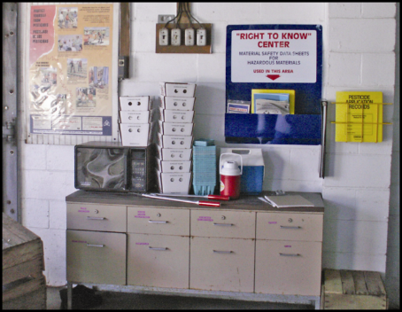
Información de seguridad con respecto a los pesticidas
La información de seguridad con respecto a los pesticidas debe exhibirse/publicarse en:
Ubicación central
Sitios de suministros de descontaminación permanente
Otros lugares de descontaminación donde se proveen suministros para 11 o más trabajadores
Foto cortesía de: Ed Crow, Programa de educación sobre pesticidas de la Universidad Estatal de Pensilvania
Notes:
Información obligatoria que debe tratarse:
La información de seguridad con respecto a los pesticidas debe exhibirse/publicarse en la ubicación central y también en determinados lugares donde los insumos de descontaminación tienen que estar disponibles en el establecimiento agrícola, según la ley; específicamente, en casos en que los insumos de descontaminación están en sitios permanentes o se suministran en lugares y en cantidades que cumplan con los requisitos para 11 o más trabajadores.
La ubicación central es una buena fuente de información sobre las áreas que se trataron de manera que pueda ver qué se usó y cuánto tiempo debería estar fuera del área.
Tradicionalmente, la información de seguridad con respecto a los pesticidas se presentaba en un póster de seguridad sobre pesticidas (extremo superior izquierdo en la imagen).
La información puede exhibirse/ publicarse en cualquier formato, pero debe transmitirse de tal manera que se entienda.
Incluye la información de seguridad como el recordatorio de las maneras correctas de limitar la exposición, mediante el lavado y evitando las áreas que fueron tratadas.
Tiene información sobre un centro médico con el que puede comunicarse si una persona se enferma. Debe conocer la información del centro médico para poder proceder si usted u otro trabajador se enferma.
También tiene información sobre el nombre, la dirección y el número de teléfono de la agencia reglamentaria estatal o tribal. También puede usar estos datos para informar presuntas infracciones.

Slide 57
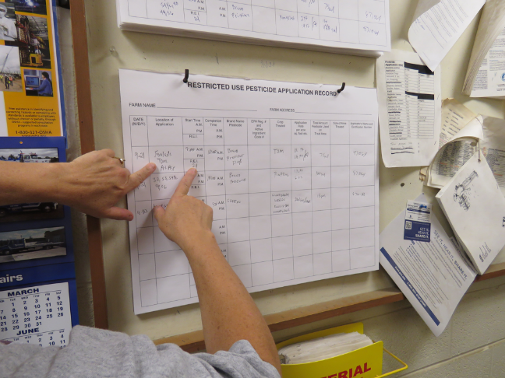
Información sobre la aplicación de pesticidas y hojas de datos de seguridad
Nombre, número de registro de la EPA e ingrediente activo
Cultivo o sitio tratado y ubicación y descripción del área tratada
Fechas y horarios en que comenzó y finalizó la aplicación del pesticida
Duración del intérvalo de entrada restringida (REI) para esa aplicación
Una copia de la hoja de datos de seguridad (SDS)
Foto cortesía de: Ed Crow, Programa de educación sobre pesticidas de la Universidad Estatal de Pensilvania
Notes:
Información obligatoria que debe tratarse:
Si tiene dudas de cuáles son las áreas que tienen prohibido el ingreso, puede consultar la información de la aplicación para saber dónde hay un REI vigente y cuál fue el pesticida usado.
Puede usar el nombre del pesticida para buscar los riesgos de salud que genera en las hojas de datos de seguridad (SDS) que también estarán en el lugar.
Es importante que sepa dónde está el número de registro de la EPA, en caso de que una persona se enferme y sea trasladada a un centro médico; el número de registro del pesticida es muy útil para el médico porque puede obtener más información sobre el producto al que estuvo expuesta la persona.
Los empleadores deben exhibir información de aplicación de pesticidas específica en la ubicación central, como la sala de descanso o las áreas de reunión comunes, a la que puedan acceder todos los empleados durante su horario de trabajo.
Notas para los instructores de trabajadores agrícolas:
Los datos sobre la aplicación informarán a los trabajadores sobre:
el lugar de las áreas tratadas y el tiempo que deben permanecer fuera de ellas;
el producto aplicado;
los riesgos que los pesticidas pueden plantear para su salud.
Esta información permitirá a los trabajadores evitar la permanencia en las áreas tratadas con pesticidas o que todavía tienen un REI vigente.
La información puede exhibirse en cualquier formato, siempre que sea legible, accesible para todos los empleados y contenga:
el nombre del producto, número de registro de la EPA e ingrediente(s) activo(s) del pesticida;
el cultivo o sitio tratado, ubicación y descripción del área tratada;
las fechas y horas de aplicación del pesticida;
la hora en que se completó la aplicación;
la duración del REI para esa aplicación;
copia de la SDS.
El empleador debe exhibir la información de aplicación y la SDS en una ubicación central en un plazo de 24 horas de finalización de la aplicación y antes de que los trabajadores ingresen en el área tratada; exhibir ambos datos durante 30 días después de que se cumplió el REI; y tener registros de la información de aplicación y la SDS durante 2 años a partir del fin del REI.

Slide 58
Pedir información sobre la aplicación de pesticidas y las hojas de datos de seguridad
Puede pedirle a su empleador la información sobre la aplicación de pesticidas y las SDS, o puede designar a un representante para que lo haga en su nombre
Un médico que brinda tratamiento al trabajador también puede solicitar acceso a o una copia de la información sobre la aplicación y la SDS.
Notes:
Información obligatoria que debe tratarse:
También puede solicitar registros por propia voluntad, mediante el personal médico o un representante designado. Un representante designado es una persona elegida por un trabajador que puede solicitar y obtener una copia de la aplicación del pesticida y de las hojas de datos de seguridad en su nombre.
Notas para los instructores de trabajadores agrícolas:
El representante debe estar designado por escrito.

Slide 59
Otras responsabilidades del empleador relacionadas con la información sobre pesticidas
Los empleadores deben informarle dónde se encuentra la información sobre seguridad, aplicación y riesgos de los pesticidas
Debe tener libre acceso a la información exhibida
Notes:
Información obligatoria que debe tratarse:
Los empleadores deben informarle dónde se encuentra la información sobre seguridad, aplicación y riesgos de los pesticidas.
Debe tener libre acceso a la información exhibida.
Notas para los instructores de trabajadores agrícolas:
La información está disponible para referencia del trabajador y manipulador; por lo tanto, deben conocer la ubicación de la exhibición en el lugar central y que la información debe estar actualizada y ser clara.

Slide 60
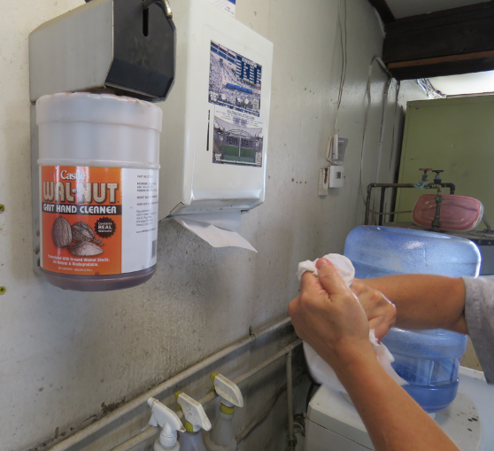
Suministros de descontaminación para trabajadores agrícolas
Agua
Jabón
Toallas desechables
Foto cortesía de: Ed Crow, Programa de educación sobre pesticidas de la Universidad Estatal de Pensilvania
Notes:
Información obligatoria que debe tratarse:
El empleador agrícola debe proporcionar por lo menos 1 galón de agua para cada trabajador al comienzo del período de trabajo
Cantidad suficiente de jabón y toallas desechables para satisfacer las necesidades de los trabajadores.
Los insumos deben estar cerca del lugar de trabajo.
Notas para los instructores de trabajadores y manipuladores de pesticidas:
Oriente la capacitación hacia la necesidad de que los trabajadores USEN los insumos de descontaminación y haga hincapié en que los insumos están cerca para su uso, por su salud y seguridad. Las consecuencias de no lavarse pueden causarle, como mínimo, un sarpullido molesto.

Slide 61
Proporcione asistencia médica de emergencia
Si se siente enfermo y es razonable pensar que es por causa de pesticidas, debe hacer lo siguiente:
Informar a su empleador, quien debe proveer traslado a un centro médico
Recibir primeros auxilios, si hay tiempo, pero no se demore en ver al personal médico
El empleador debe proporcionarle esta información al personal médico: la hoja de datos de seguridad con respecto al producto, el nombre del producto, su número de registro e ingredientes activos, y las circunstancias de uso del producto y de la exposición
Notes:
Información obligatoria que debe tratarse:
Si se siente enfermo y es razonable pensar que es por causa de pesticidas, debe hacer lo siguiente:
Informar a su empleador, quien debe proveer traslado a un centro médico
Recibir primeros auxilios, si hay tiempo, pero no se demore en ver al personal médico
El empleador debe proporcionarle esta información al personal médico: la hoja de datos de seguridad (SDS) con respecto al producto, el nombre del producto, su número de registro e ingredientes activos, y las circunstancias de uso del producto y de la exposición.
Notas para los instructores de trabajadores agrícolas:
Resalte el hecho de que, si una persona se enferma y es posible que sea a causa de los pesticidas, deben informar al empleador y buscar atención médica de inmediato.
El empleador puede proporcionar la información directamente al personal médico o al trabajador o manipulador de pesticidas para que se la entregue al personal médico. En última instancia, el empleador es responsable de que la información llegue al personal médico.

Slide 62
Siga las instrucciones y/o señales sobre mantenerse alejado de las áreas tratadas con pesticidas
El empleador debe notificarles a los trabajadores las restricciones de las áreas donde se están llevando a cabo aplicaciones y donde un REI se encuentra vigente
Las notificaciones pueden ser en forma de advertencias orales o señal de advertencia exhibida que se encontrará en las zonas circundantes del área tratada
Foto cortesía de: Betsy Buffington, Universidad Estatal de Iowa y James Hollyer, subdirector de extensión, Universidad de Guam
Notes:
Información obligatoria que debe tratarse:
El supervisor publicará carteles o le notificará en forma verbal sobre las áreas que están con un intervalo de ingreso restringido (REI).
La notificación puede ser verbal o exhibida por escrito y se deben respetar los carteles porque el área todavía está con un intervalo de ingreso restringido (REI).
Permanezca fuera de áreas tratadas o en tratamiento con pesticidas.
Durante las aplicaciones de pesticidas, aléjese del equipo de aplicación.
Aunque haya finalizado el REI, los trabajadores no deben ingresar en el área tratada hasta que se hayan tapado o retirado los carteles. SIN EMBARGO, el empleador puede, en raras ocasiones, indicar a los trabajadores que ingresen en un área tratada que tiene un REI vigente (ingreso anticipado), pero si eso sucede, deben obtener información sobre el pesticida que se usó y sus riesgos, datos sobre el tiempo que pueden permanecer en el área y qué tareas pueden realizar, y si deban usar PPE.
Notas para los instructores de trabajadores agrícolas:
Informe a los trabajadores que pueden consultar la información de aplicación en caso de que no estén seguros sobre un área.
Los requisitos de exhibición de carteles dependen de las instrucciones de la etiqueta y de la duración del REI.
Los trabajadores agrícolas deben entender claramente la siguiente información:
El significado de los carteles exhibidos
La importancia de obedecer las advertencias verbales y escritas exhibidas
Una de las maneras posibles en que los trabajadores pueden estar expuestos a los pesticidas es si ingresan en áreas tratadas mientras hay un REI vigente. Esto puede ocurrir porque el empleador no pudó notificar a los trabajadores o publicar el cartel de advertencia en un área restringida. También puede ser debido a empleadores que piden a los trabajadores que ingresen en áreas tratadas o trabajadores que no respetan los carteles de advertencia publicados o las advertencias verbales.

Slide 63
Protecciones durante las aplicaciones: Producción al aire libre
Los manipuladores de pesticidas tienen prohibido aplicar pesticidas de manera tal que entre en contacto con los trabajadores u otras personas, ya sea directamente o través de deriva de pesticidas desde una aplicación cercana
La deriva de pesticidas puede entrar en contacto y causarle enfermedades o contaminar la ropa que usa en casa
Si siente que entra en contacto con la deriva de pesticidas, salga del área de inmediato y lávese tan pronto como sea práctico
Notes:
Información obligatoria que debe tratarse:
Está prohibido aplicar pesticidas de tal manera que puedan estar en contacto con personas (que no sean manipuladores de pesticidas debidamente capacitados y equipados, y que participen en la aplicación), ya sea de manera directa o por una deriva.
La deriva es el movimiento del polvillo, rocío o vapor de pesticida que sale del lugar de la aplicación.
La deriva puede entrar en contacto y causarle enfermedades o contaminar la ropa que usa en casa.
Si siente que entra en contacto con la deriva, salga del área de inmediato y lávese en la medida de lo posible.
Los empleadores agrícolas deben asegurarse de que ningún trabajador ni otras personas estén "cerca" del equipo de aplicación durante las aplicaciones.
Notas para los instructores de trabajadores agrícolas:
Enfatice la idea de que esta protección tiene como objetivo proteger a los trabajadores agrícolas de la deriva de rocío y del contacto con estos productos.
El empleador del manipulador de pesticidas y el manipulador de pesticidas deben respetar la siguiente indicación de la etiqueta: "No aplique este producto de manera tal que entre en contacto con trabajadores u otras personas, ya sea directamente o través de deriva. Solo los manipuladores de pesticidas pueden estar en el área durante la aplicación".

Slide 64
La zona de exclusión de la aplicación en la producción al aire libre
Cuando la aplicación concluye, la AEZ deja de existir.
Campo
AEZ
Area de rocio
Area tratada
Notes:
Información obligatoria que debe tratarse:
Durante una aplicación, un empleador agrícola debe mantener a los trabajadores y otras personas (que no sean los manipuladores de pesticidas equipados y capacitados) fuera del área tratada o de la AEZ que está dentro del límite de las instalaciones de la propiedad del dueño.
En el caso de las aplicaciones de pesticidas aéreas, de aire a presión, rocío, fumigante, humo, pulverizado o neblina con tamaños de gota finas o más pequeñas para la producción al aire libre (granja, bosque, viveros), cualquier persona que no sean los manipuladores de pesticidas equipados y capacitados debe estar a una distancia mínima de 100 pies del equipo de aplicación de pesticidas. Para otros tipos de aplicaciones con tamaños de gota de rocío mediana o más grande en producciones al aire libre, la distancia debe ser de 25 pies.
Notas para los instructores de trabajadores y manipuladores de pesticidas:
Explique que este requisito solo rige para los límites del establecimiento porque el empleador agrícola no puede controlar a las personas que están fuera del establecimiento.

Slide 65
AEZ en los límites del campo
¡INTERRUMPA!
¡Hay trabajadores del campo vecino en la AEZ!
¡EVALUE!
¿Le puede preguntar a los trabajadores que se muevan a otro lugar hasta que usted termine con la aplicación?
La AEZ deja de existir cuando la aplicación se termina.
¡Sí, están de acuerdo en moverse!
Campo Vecino
Proceda con precaución.
Su campo
Notes:
Información obligatoria que debe tratarse:
Ya que se desempeña como manipulador de pesticidas, debe suspender de inmediato la aplicación si un trabajador u otra persona (que no sea el manipulador) está en la AEZ.
Puede continuar con la aplicación una vez que las personas se hayan trasladado o después de que una evaluación de la situación garantice que no habrá deriva hacia las personas que están fuera del establecimiento.
No se limita a los límites del establecimiento agrícola
La disposición "suspender aplicación" rige más allá de los límites del establecimiento porque el manipulador de pesticidas (la persona a cargo de la aplicación) y el empleador del manipulador de pesticidas controlan la aplicación del pesticida y se rigen por el requisito del WPS para aplicar el pesticida de tal manera que no esté en contacto con los trabajadores ni otras personas que estén dentro o fuera del establecimiento.

Slide 66
Protecciones durante las aplicaciones: Producción en espacios cerrados
Asegúrese de que ningún pesticida entre en contacto con los trabajadores y otras personas directamente ni a través de deriva
Ningún trabajador puede ingresar a una estructura de espacio cerrado hasta que se cumpla el nivel de concentración de aire especificado en la etiqueta o, en el caso de que no se especifique ningún nivel de concentración de aire, hasta que se cumplan los criterios de ventilación adecuada para ciertos tipos de aplicaciones
Notes:
Información obligatoria que debe tratarse:
Asegúrese de que ningún pesticida entre en contacto con los trabajadores ni con otras personas directamente o a través de deriva.
Durante una aplicación de pesticidas en una producción en espacios cerrados, ningún trabajador agrícola puede ingresar a una estructura de espacio cerrado hasta que se cumpla el nivel de concentración de aire especificado en la etiqueta o, en el caso de que no se especifique ningún nivel de concentración de aire, hasta que se cumplan los criterios de ventilación adecuada para ciertos tipos de aplicaciones.
Notas para los instructores de trabajadores agrícolas:
Refuerce la idea de que el uso de pesticidas en un espacio cerrado puede concentrar el producto y que es necesario estar atentos a los carteles o advertencias verbales.
En la Tabla 1 de la página 40, Restricciones de ingreso durante aplicaciones de pesticida en producciones en espacios cerrados del manual Cómo cumplir con el estándar para la protección del trabajador revisado de 2015, se identifican las restricciones de ingreso cuando se aplican pesticidas en producciones en espacios cerrados para garantizar que los trabajadores y otras personas no estén expuestos a los pesticidas que se aplican. Las restricciones dependen de los tipos de pesticidas o de los métodos de aplicación usados.
Por ejemplo, si el pesticida se aplica en forma de humo, rocío o niebla, el empleador agrícola debe mantener alejados de todo el espacio cerrado a trabajadores y otras personas hasta que se cumpla con los niveles de concentración en el aire o los requisitos de ventilación. Luego, el empleador agrícola debe mantener alejados de todo el espacio cerrado a los trabajadores durante el REI.
A modo de otro ejemplo, tenga en cuenta un pesticida que se rocía con tamaños de gotas de medianos a grandes. En esta situación, el empleador agrícola debe mantener alejados del área tratada a trabajadores y otras personas más 25 pies en todas las direcciones (pero no fuera del espacio cerrado) hasta que se complete la aplicación. Luego, el empleador agrícola debe mantener alejados del área tratada a los trabajadores durante el REI.

Slide 67
Otros temas relacionados con el WPS
Responsabilidades del empleador:
Proporcionar registros u otra información que requiera el WPS con fines de inspección a un empleado de la EPA o a cualquier representante autorizado debidamente de una agencia federal, estatal o tribal responsable del cumplimiento en lo que respecta a pesticidas
Los empleadores no pueden castigarlo por intentar cumplir con el WPS
Trabajadores:
Informen las posibles infracciones de uso
Notes:
Información obligatoria que debe tratarse:
Los empleadores deben proporcionar registros u otra información que requiera el WPS con fines de inspección a un empleado de la EPA o a cualquier representante autorizado debidamente de una agencia federal, estatal o tribal responsable del cumplimiento en lo que respecta a pesticidas.
El WPS prohíbe a los empleadores aplicar sanciones en contra de los empleados que respeten la disposición. Ejemplos de sanciones incluyen evitar que cumpla, desalentar el cumplimiento, despido o discriminación por cumplir o intentar cumplir con el WPS o por asegurarse de que el empleador cumpla con las reglamentaciones. Además, los empleadores agrícolas no pueden imponer sanciones contra los empleados agrícolas que proporcionen información a la EPA, el estado o una agencia del gobierno tribal.
Denuncie posibles infracciones contra el WPS. La información de contacto de la agencia reglamentaria local debe estar disponible en la ubicación central.
Notas para los instructores de trabajadores agrícolas:
Refuerce la idea a los trabajadores agrícolas de que la ley prohíbe a los empleadores adoptar medidas disciplinarias si el empleado intenta hacer lo que indica el WPS para protegerse.

Slide 68
Agradecimientos
Autora principal
Betsy Buffington, Extensión de la Universidad Estatal de Iowa
Coordinadora del proyecto
Amy Bamber, Asociación Americana de Funcionarios de Control de Pesticidas (AAPCO)
Desarrolladores del contenido
Lisa Blecker, Universidad de California, Extensión Davis
Ofelio Borges, Departamento de Agricultura del Estado de Washington (WSDA)
Ricardo Davalos, Departamento de Agricultura de Florida (FDACS)
Irene King, Departamento de Agricultura de Nuevo México (NMDA)
Kerry Richards, Asociación Estadounidense de Educadores de Seguridad de Pesticidas (AAPSE)
Flor Servin, Departamento de Trabajo e Industrias del Estado de Washington (L&I)
Thia Walker, Extensión de la Universidad Estatal de Colorado
Oficina de revisores de programas de pesticidas de la EPA de EE. UU.
Kathy Davis, Jennifer Park, Nancy Fitz, Richard Pont
Administradores de PERC
Suzanne Forsyth, Extensión Davis de la Universidad de California
Kaci Buhl, Universidad Estatal de Oregón
Jeff Loux, Extensión Davis de la Universidad de California
Jeanne Kasai, EPA de EE. UU.
Este programa fue desarrollado mediante un acuerdo de cooperación entre la EPA de EE. UU. (#X8-83616301) y la Extensión Davis de la Universidad de California en colaboración con la Universidad Estatal de Oregón.
Revisores de la Traducción
Antonio Castro-Escobar, Michigan Department of Agriculture and Rural Development
Juan Concha, Innovative Research and Intercultural Education, Center
Ricardo Davalos, Florida Department of Agriculture and Consumer Services.
Melanie Forti Roggenhofer, Association of Farmworker Opportunity Programs
Fecha de la versión: 23 de junio de 2017
Notes:
Notas para instructores:
Esto concluye esta presentación.

